Slide 1
Современные тенденции развития гидрометеорологического приборостроения по итогам выставки METEOEXPO 2016

Slide 2
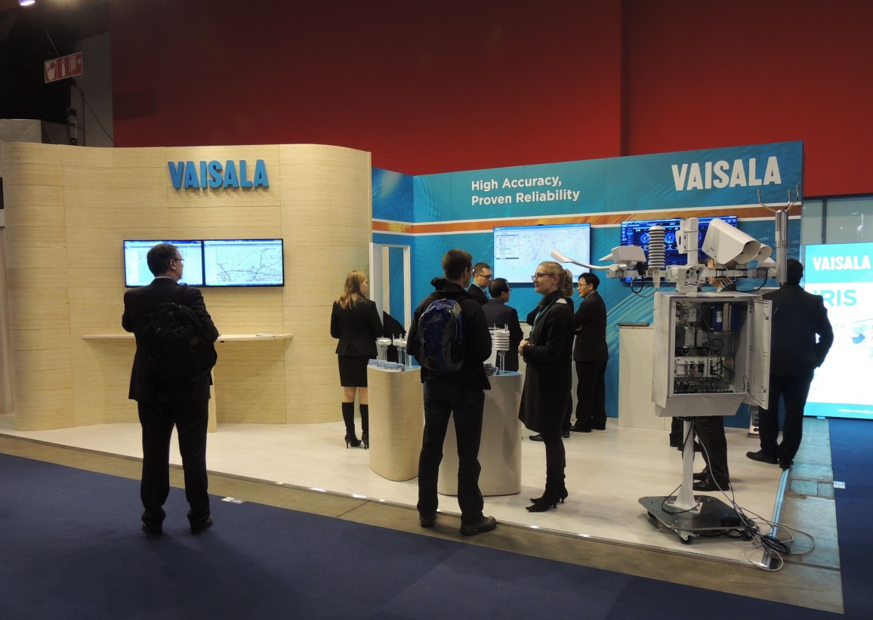
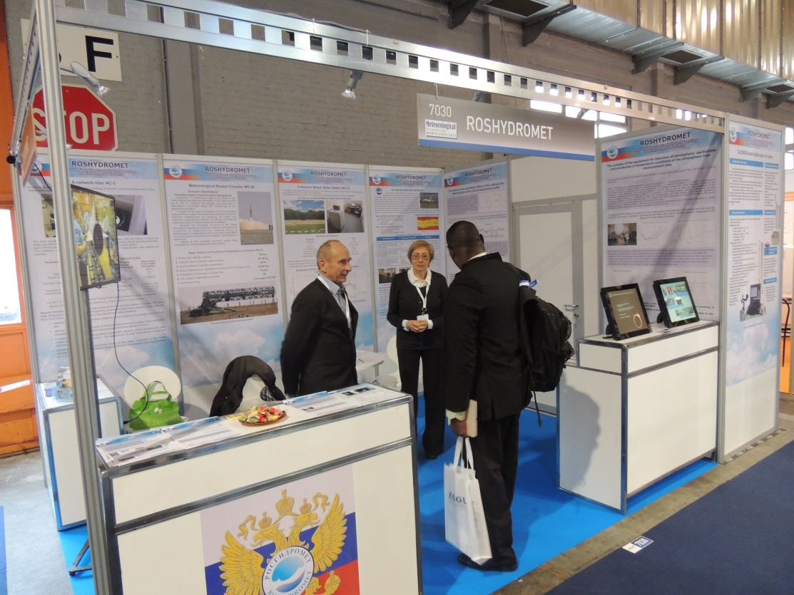
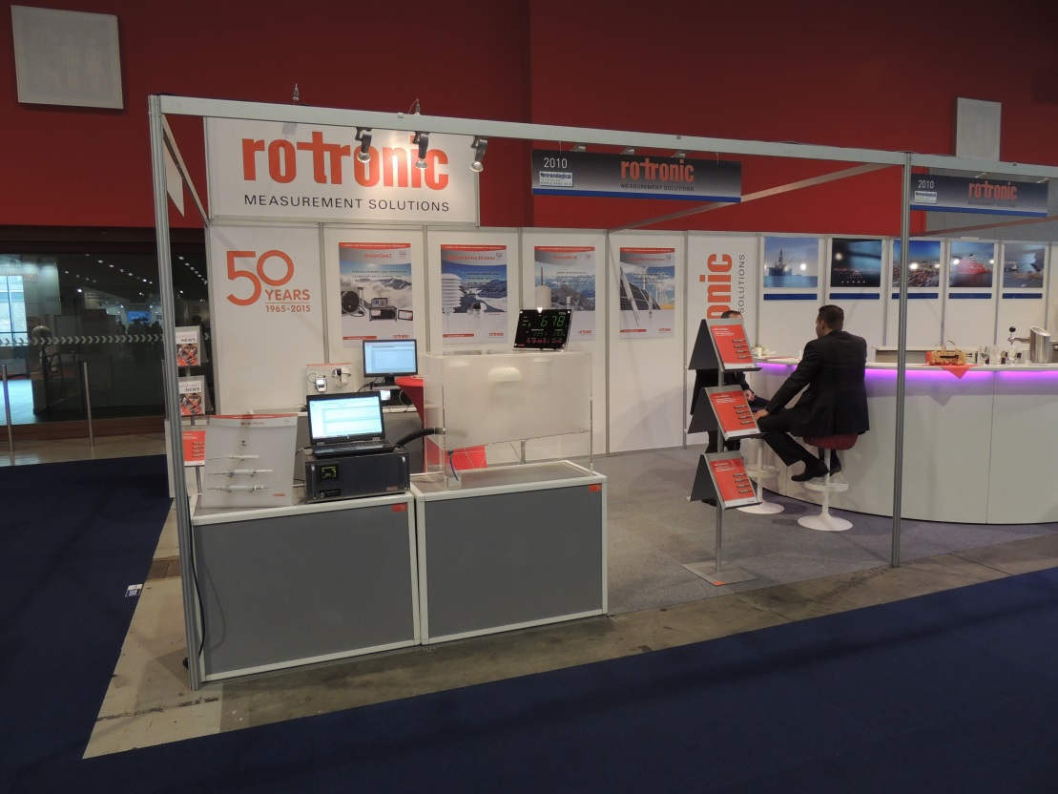
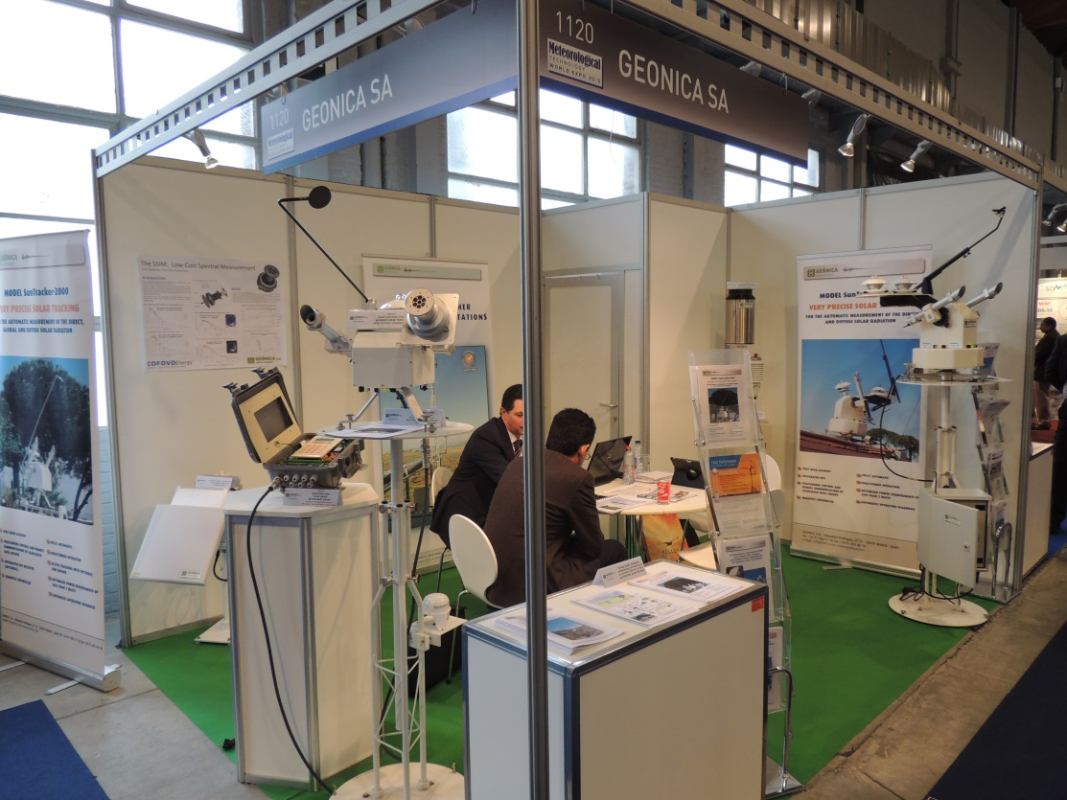
METEOEXPO 2016

Slide 3
Основные положения
Комплексность - компактность
Диапазон измерений и условия эксплуатации
Новые технологии в измерениях
Уменьшение погрешности измерений
Уменьшение энергопотребления
Упрощение монтажа и технического обслуживания
Передача данных и работа с данными
Системы прогнозирования
Мониторинг атмосферного воздуха

Slide 4
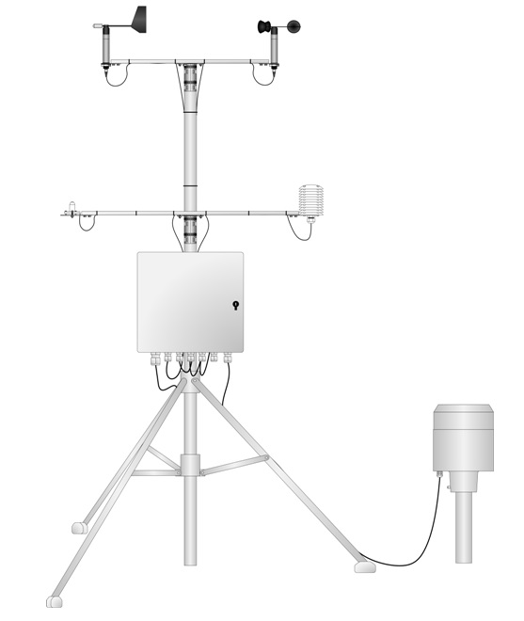
Комплексность
Метеорологические станции «всё в одном»
Направление
ветра
Скорость
ветра
Актинометрия
Температура
и влажность,
давление
Логгер
Осадки
LAMBRECHT METEO
(Германия)

Slide 5
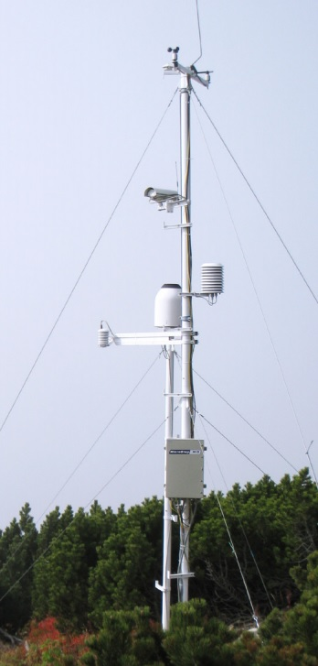
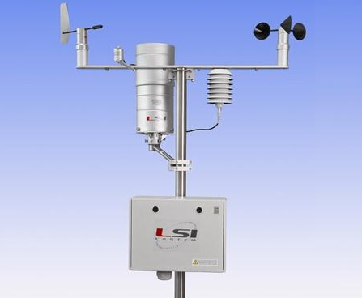
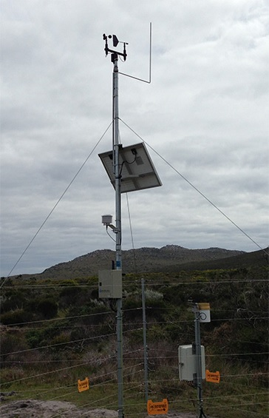
Комплексность
Метеорологические станции «всё в одном»
LSI LASTEM
(Италия)
INTERMET AFRICA
(ЮАР)
MICROSTEP-MIS
(Словакия)

Slide 6
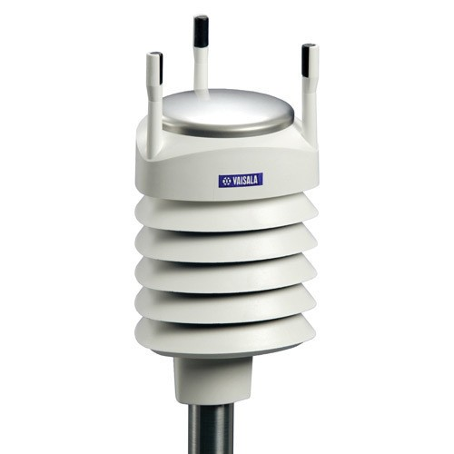
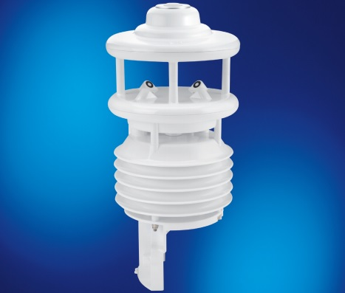
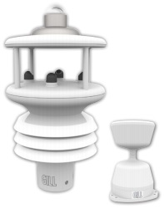
Комплексность
Компактные метеостанции
VAISALA
(Финляндия)
LUFFT
(Германия)
GILL INSTRUMENTS Ltd.
(Великобритания)
WXT 530
WS502-UMB
MAXIMET GMX
⌀115 х 238 (мм)
⌀150 х 317 (мм)
1,5 (кг)
⌀142 х 264 (мм)
0,7 (кг) + 0,2 (кг)

Slide 7
Комплексность
Метеорологические станции «всё в одном»
LSI LASTEM
(Италия)
INTERMET AFRICA
(ЮАР)
MICROSTEP-MIS
(Словакия)

Slide 8
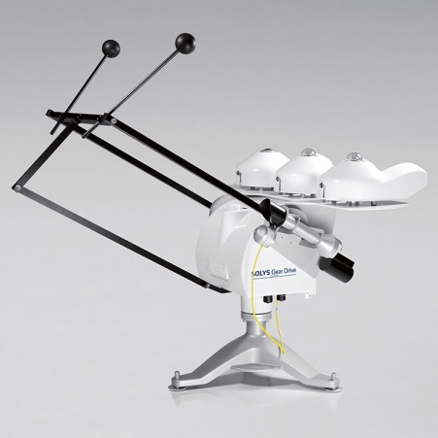
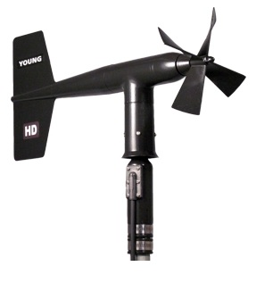
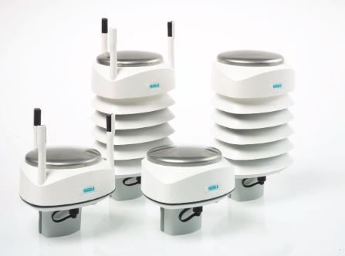
Диапазон измерений и условия эксплуатации
KIPP&ZONEN
(Нидерланды)
R.M. YOUNG COMPANY
(США)
VAISALA
(Финляндия)
Прибор слежения за Солнцем
SOLYS Gear Drive
Датчик ветра
HD-ALPINE
Компактная метеостанция
WXT 530
-50….+60 °C
Условия Крайнего Севера
-52….+60 °C
Ветер до 60 м/с
Морские условия
-50….+60 °C
Ветер до 100 м/с

Slide 9
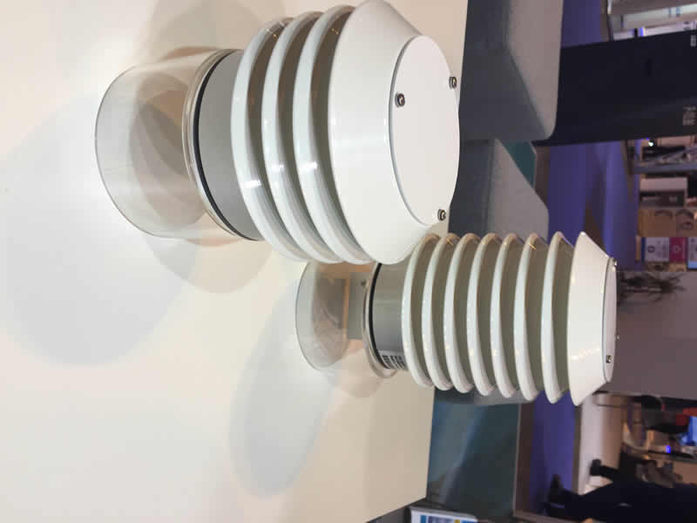
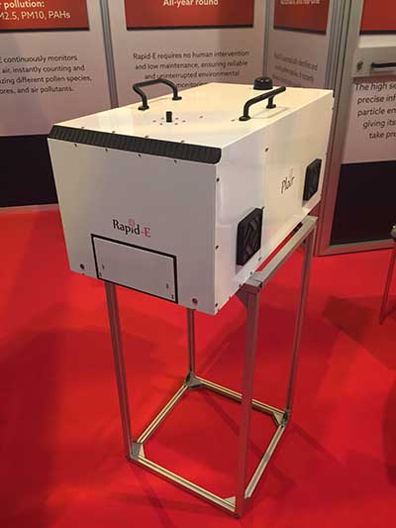
Мониторинг атмосферного воздуха
Компания Hukseflux Thermal Sensors
(Швейцария)
VAISALA
(Финляндия)
Передатчик данных о качестве воздуха для измерения концентрации загрязняющих газов — AQT410 и AQT420
Система обнаружения и анализа аэрозолей PA-300.

Slide 10
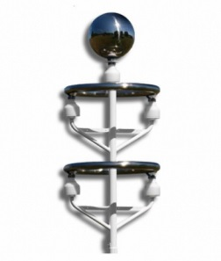
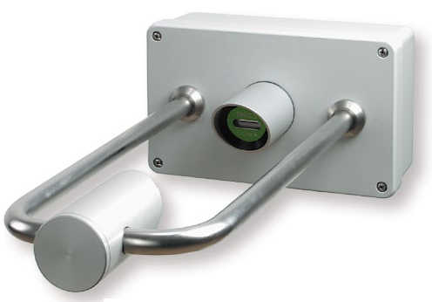
Новые технологии в измерениях
THIES CLIMA
(Германия)
BIRAL
(Великобритания)
3D stereo дисдрометр
3D стерео-камера, лазерные светодиоды
Детектор гроз BTD-300
Электростатический принцип

Slide 11
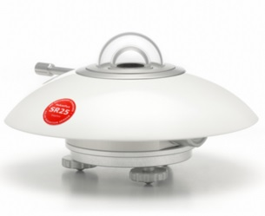
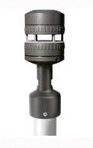
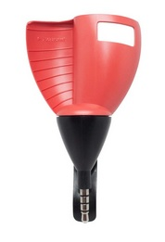
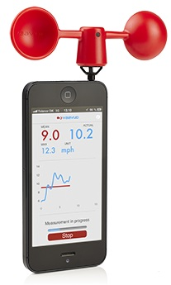
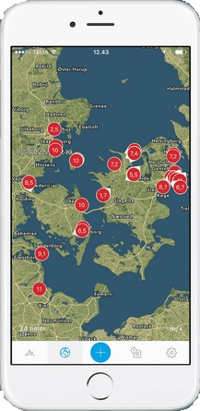
Новые технологии в измерениях
FT TECHNOLOGIES
(Великобритания)
HUKSEFLUX
(Нидерланды)
VAAVUD
(Дания)
Пиранометр SR25
Датчик ветра FT742
Сапфировый колпак
Принцип
акустического
резонанса
Датчики ветра для смартфонов

Slide 12
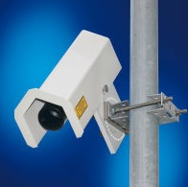
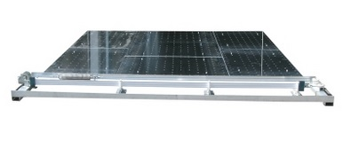
Уменьшение погрешности измерений
LUFFT
(Германия)
BIRAL
(Великобритания)
SOMMER
(Австрия)
Анализатор таяния снега
SMA
Датчик высоты снежного покрова
SHM 30
Детектор гроз BTD-300
Погрешность: 0,3%
Погрешность: ± 5 мм
Точность: 95 – 99,9 %
Ложный сигнал < 2%

Slide 13
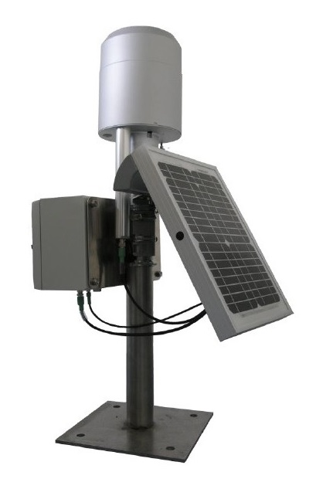
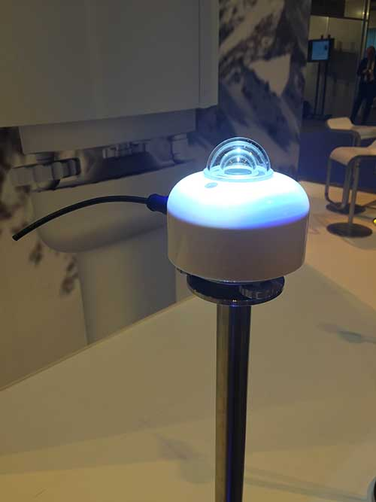
Уменьшение энергопотребления
Уменьшение
размеров
Новые
решения
Солнечные
батареи
Датчик ветра FT742
Датчик осадков RAIN(E)
Цифровой пиранометр класса «вторичный эталон» SR30.
Пиранометр SR25
с сапфировым колпаком

Slide 14
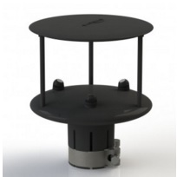
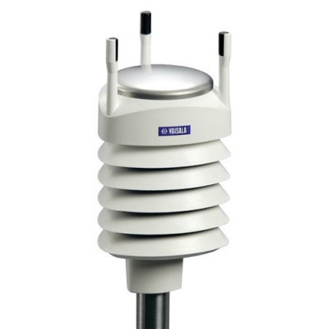
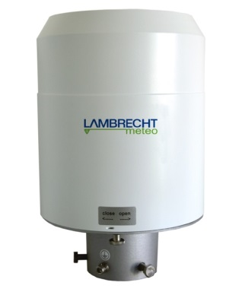
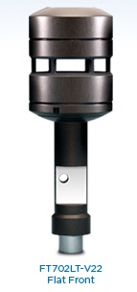
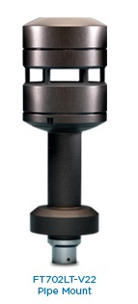
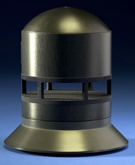




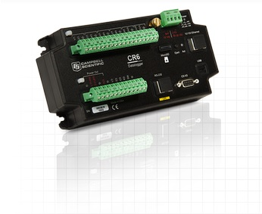
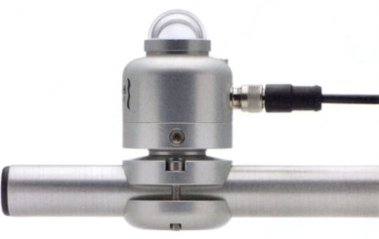
Упрощение монтажа и технического обслуживания
Отсутствие
движущихся частей
и минимальные размеры
Монтаж
на разные поверхности
Подключение датчиков к любому измерительному блоку
Plug and play

Slide 15
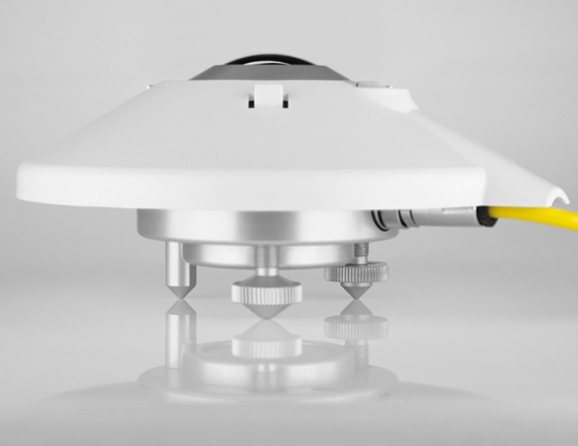
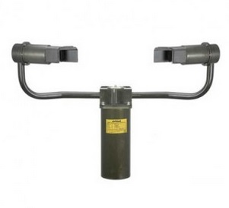
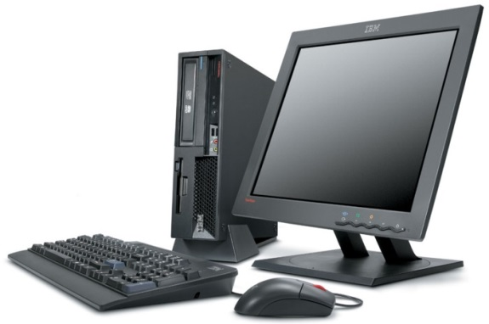
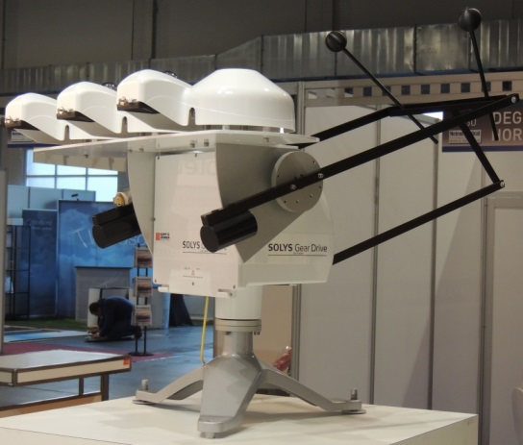
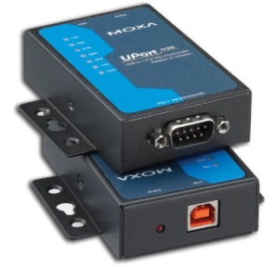
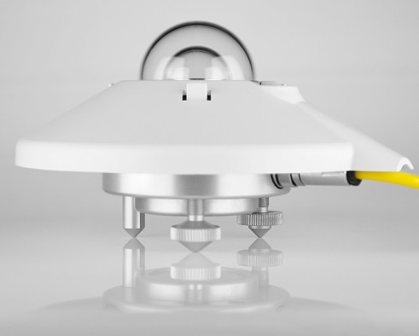
Упрощение монтажа и технического обслуживания
Упрощенная настройка
Встроенный механизм самокалибровки
Отсутствие дополнительного оборудования
без ввода коэффициентов
Встроенный осушитель
без ввода координат

Slide 16
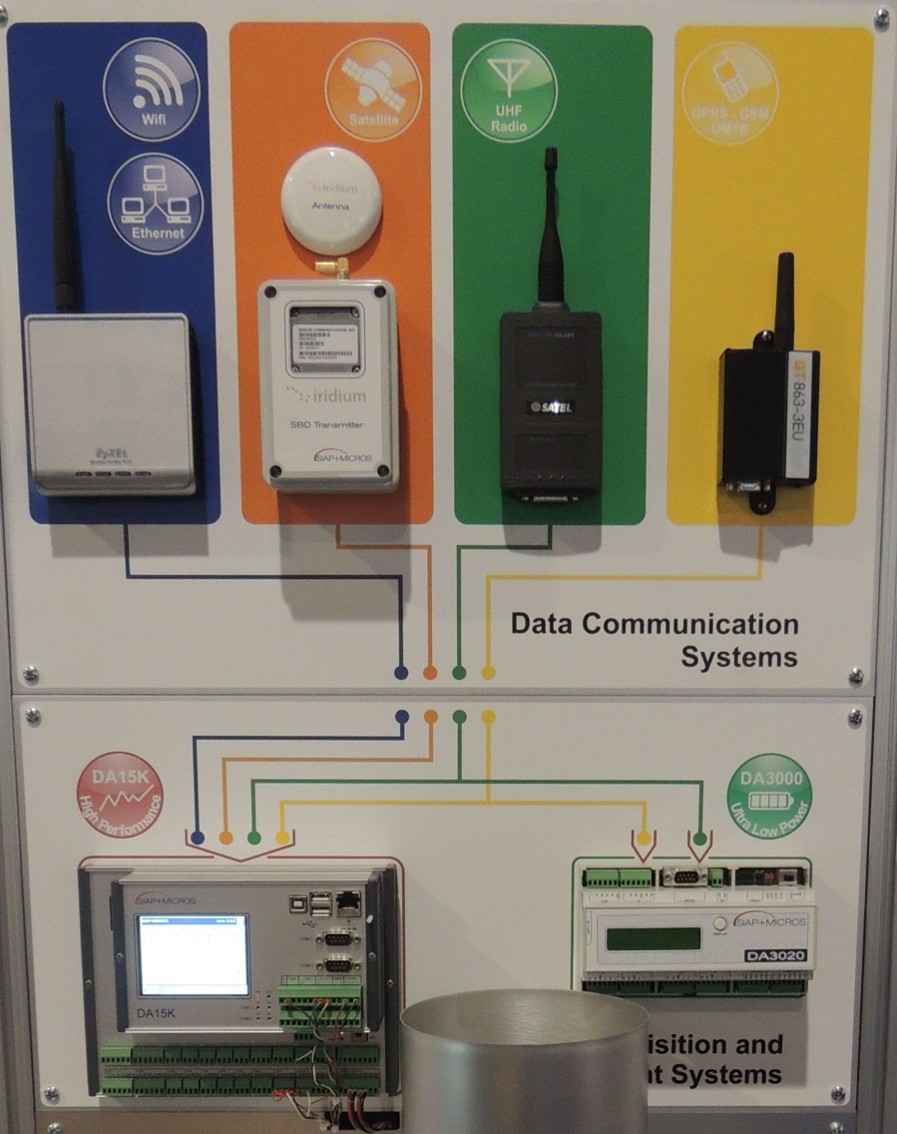
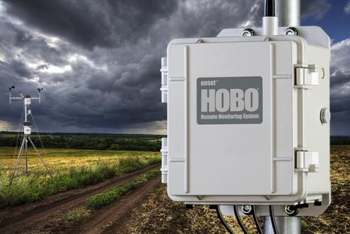
Передача данных и работа с данными
WI-FI
Ethernet
Спутник
Радиоканал
GPRS
GSM
Передача данных на веб-портал
ONSET
(США)
Система дистанционного мониторинга
HOBO RX 3000

Slide 17
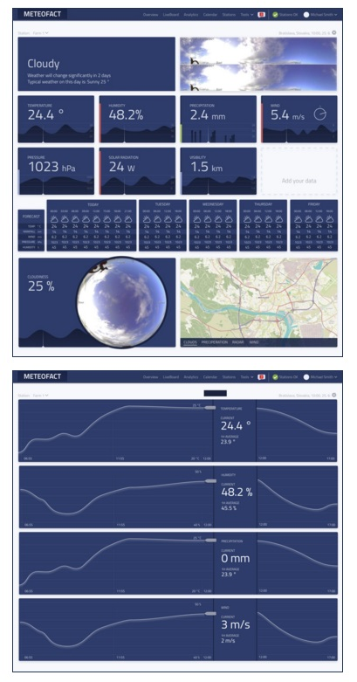
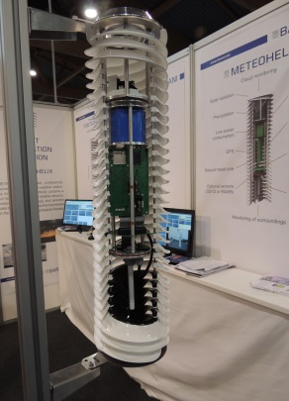
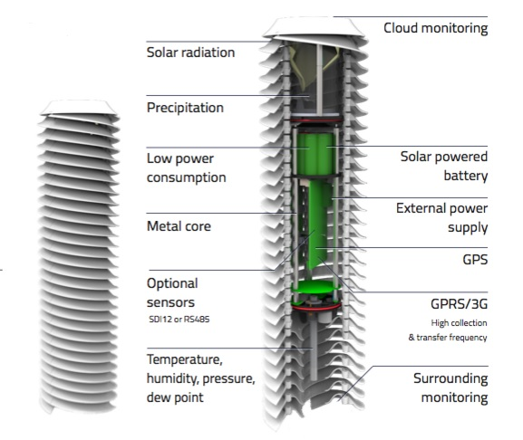
Передача данных и работа с данными
Веб-платформа для работы с метеоданными METEOFACT
Компактная метеостанция METEOHELIX
Передача данных на веб-портал
GPRS
BARANI
(Словакия)

Slide 18
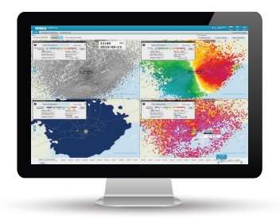
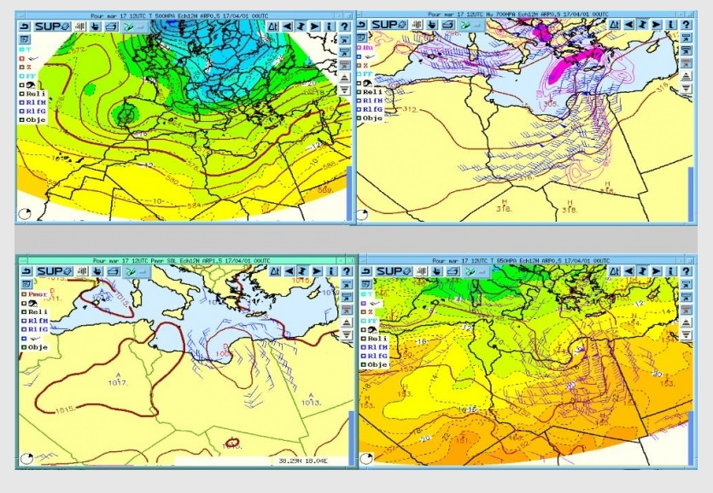
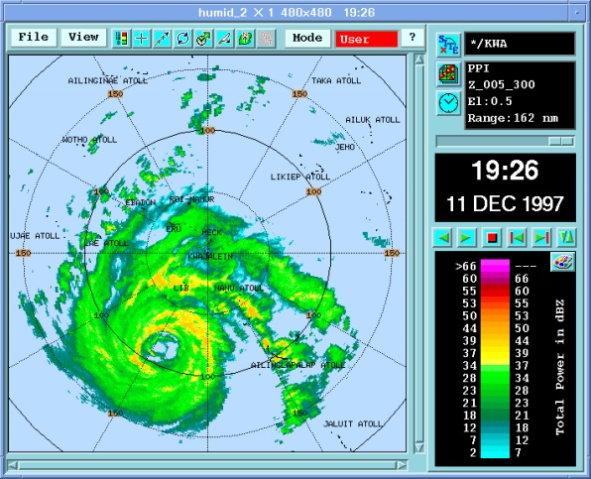
Системы прогнозирования
Есть интернет – есть доступ
Упрощение интерфейса
Улучшение качества изображения
Возможность работы с несколькими экранами
VAISALA
(Финляндия)
METEO FRANCE INTERNATIONAL
(Франция)

